Slide 1

苏教版 小学语文 六年级 下册 第二组
5.卢沟桥烽火

Slide 2
学习目标
1.学会本课生字，其中绿线中的只识不写。理解由生
字组成的词语。会用“逐步”、 “万籁俱寂”造句。
2.按时间和事情发展顺序给课文分段，归纳段落大意。
能按时间先后讲述“卢沟桥事变”的经过。
3.通过了解“卢沟桥事变”的史实，激发对日寇侵略罪
行的憎狠和对我国军民同仇敌忾抗击侵略者的英勇
行为的崇敬之情。
4.正确、流利、有感情地朗读课文。

Slide 3
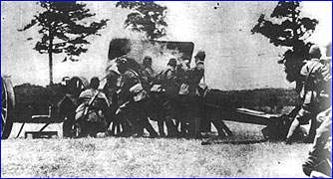
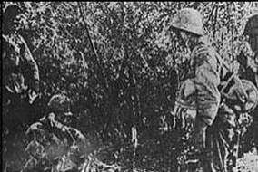
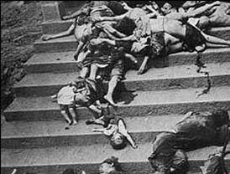
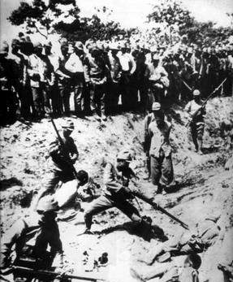
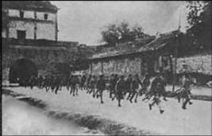
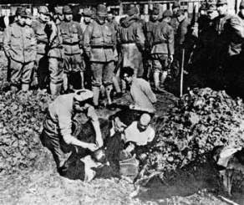
侵华日军
的暴行！

Slide 4
重点字词
魔 爪 咽 喉 挑 衅
日 寇 控 制 号 召

Slide 5
初读感知
默读课文，想想每个自然段的内容，再想想哪几个自然段讲的是同一个内容，可以合并在一起。

Slide 6
整体感知
第一段(第1自然段)：
写“九一八”事变后的局势和卢沟桥所处的战略地位。
第二段(第2-5自然段)：
写“卢沟桥事变”的经过。
第三段(第6-8自然段)：
写中国共产党号召全国人民团结抗战，全国人民对卢沟桥守军的慰问与声援。
第四段(第9自然段)：
写“卢沟桥事变”揭开了中国人民全面抗战的序幕。

Slide 7
课文学习
学习第一段
自由读第一段，读不懂的地方做上记号。
蚕食：像蚕吃桑叶一样。比喻逐步侵吞。
魔爪：比喻日本帝国主义凶恶的势力。
咽喉：形容险要的交通要道。

Slide 8
课文学习
学习第二段
读第二段，画出表示时间的词语。
1937年7月7日深夜
第二天凌晨
当天晚上

Slide 9
课文学习
学习第二段
1937年7月7日深夜
日军 我军
全副武装 喝问
气势汹汹 严词拒绝
首先 还击

Slide 10
课文学习
学习第二段
第二天凌晨
日军 我军
人仰马翻 同仇敌忾
狼狈 举、冒

Slide 11
课文学习
学习第二段
当天晚上
日军 我军
抱头鼠窜 悄悄

Slide 12
课文学习
学习第三段
自由读，说说你读懂了什么？
1.当时的形势十分危急。
2.中国共产党在民族危急之时所发挥的
巨大作用。
3.全国人民对卢沟桥守军的慰问及声援。

Slide 13
课文学习
学习第四段
中国军民是怎样英勇的抗击侵略者的呢？

Slide 14
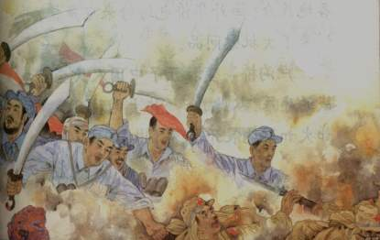
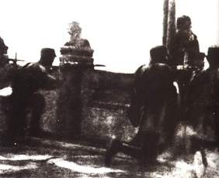
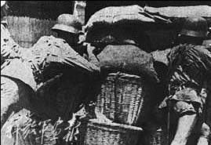
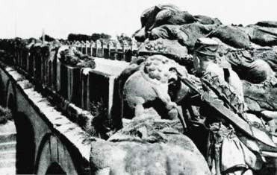

Slide 15
拓展延伸
复述课文
1.按时间顺序
2.尽量用上书中词语
3.加上适当的动作

Slide 16
作业布置
搜集一个战争故事，绘声绘色地讲给其他同学听，从中体会军队的善战和战士的英勇。

Slide 17

再见！

